Slide 1

FPGA
Преподаватели: Эпштейн Леонид Борисович

Slide 2
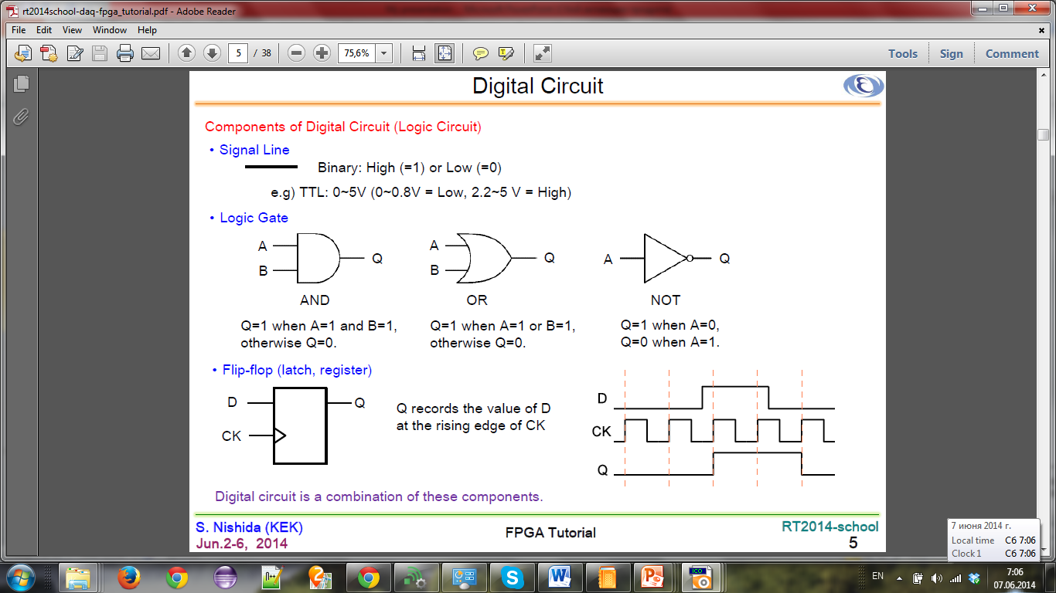
Логические элементы

Slide 3
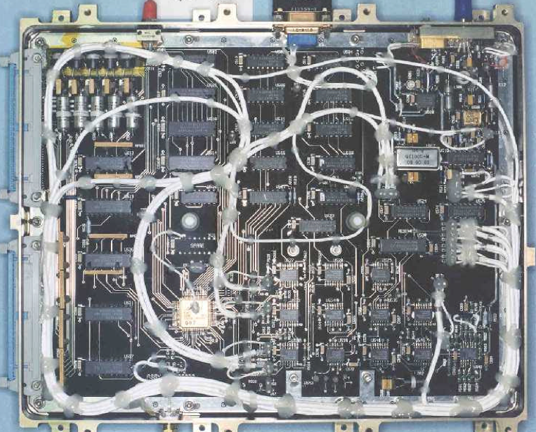
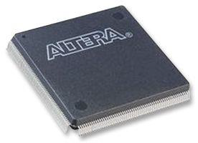
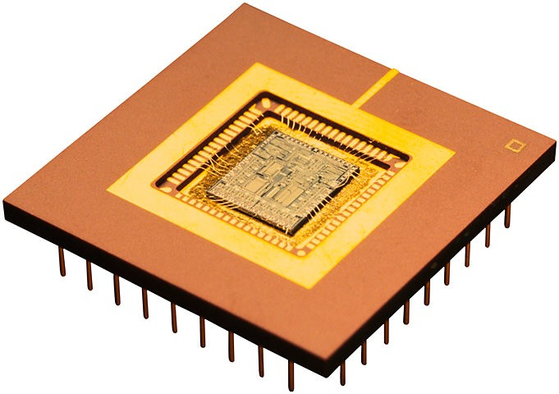
FPGA
ASIC

Slide 4
Программируемая логическая
интегральная схема (ПЛИС)
Полупроводниковое устройство, которое может быть сконфигурировано разработчиком после изготовления.
FPGA могут быть модифицированы практически в любой момент в процессе их использования.
Они состоят из конфигурируемых логических блоков (логические вентили или gates). Принципиальное отличие FPGA от DSP состоит в том, что и функции блоков, и конфигурация соединений между ними могут меняться с помощью специальных сигналов, посылаемых схеме.

Slide 5
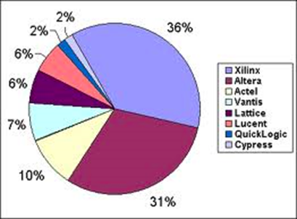
Производители FPGA

Slide 6
Внутренняя структура
FPGA включают в себя три главных программируемых элемента: нескоммутированные программируемые логические блоки (ПЛБ), блоки ввода-вывода (БВВ) и внутренние связи. ПЛБ являются функциональными элементами для построения логики пользователя, БВВ обеспечивают связь между контактами корпуса и внутренними сигнальными линиями. Программируемые ресурсы внутренних связей обеспечивают управление путями соединения входов и выходов ПЛБ и блоков ввода-вывода на соответствующие сети.

Slide 7
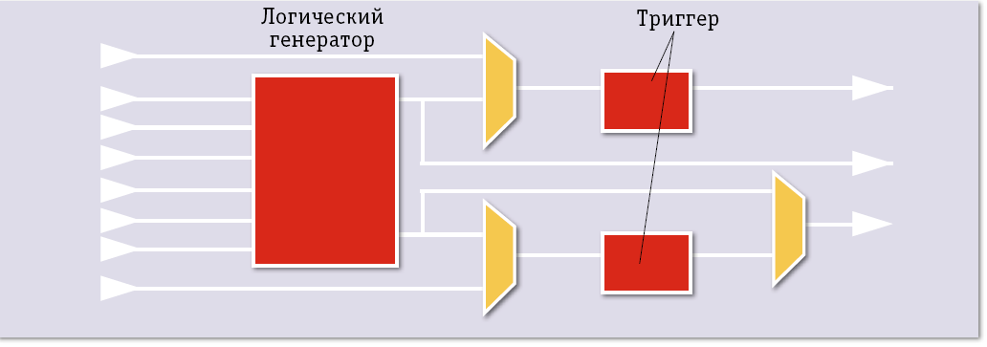
Логический блок FPGA
Базовый элемент FPGA – логическая ячейка, содержащая логический генератор и триггеры. Логический генератор FPGA – блок статической памяти, заполненной таблицей выходных значений. Для шести входов возможны 64 комбинации входных сигналов, таким образом, для реализации логического генератора требуется 64 бит памяти. Получается, что внутри FPGA расположены не базовые логические элементы И, ИЛИ, НЕ и т. п., а таблицы значений, с помощью которых можно имитировать любую комбинацию этих элементов. Выходы логических генераторов могут быть записаны в триггер, а могут быть и пущены в обход его, что позволяет при наличии достаточного количества логических ячеек-«кубиков» построить цифровую схему практически любой сложности.

Slide 8
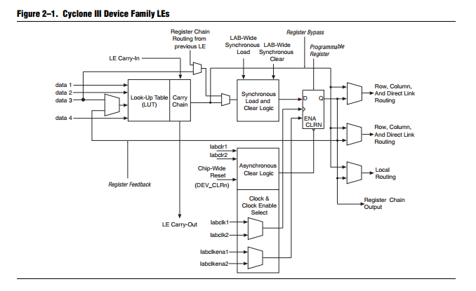
Структура элементарной логической ячейки ALTERA Cyclone III

Slide 9
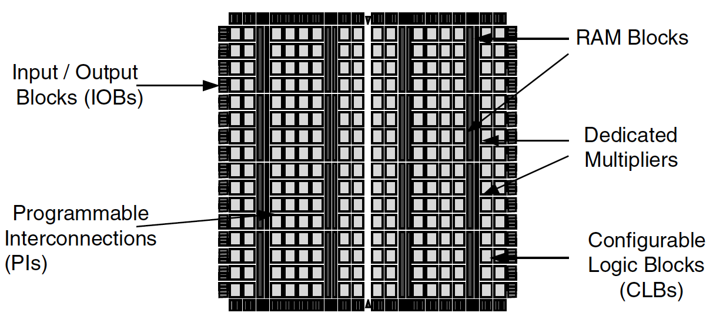
Архитектура FPGA

Slide 10
FPGA
Configurable logic blocks (CLBs), containing combinational logic and register resources
Input/output blocks (IOBs), interface between the FPGA and the outside world
Programmable interconnections (PIs)
RAM blocks
Hardware multiplier
Clock Manager
Other resources: three-state buffers, global clock buffers, boundary scan logic, processors, SATA controller, RAM controller, PCI-Express controller, Ethernet controller, DSP blocks, and so on

Slide 11
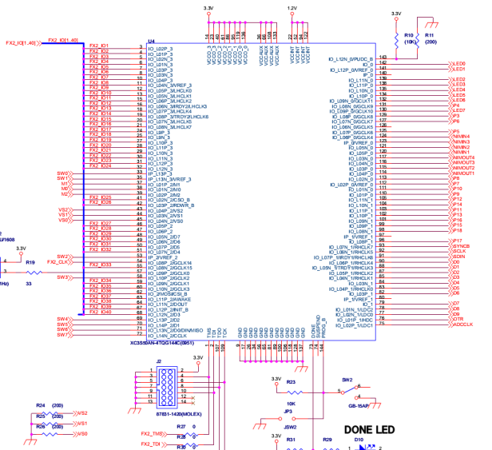
Принципиальная схема

Slide 12
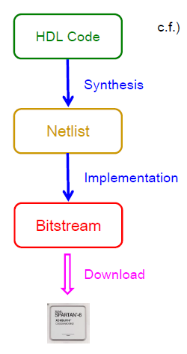
Как конфигурировать FPGA
Verilog
VHDL
MATLAB
FlexRIO
Altera: Quartus II
Xilinx: ISE, Vivado

Slide 13
САПР и разработка HDL кода
Основные инструменты проектирования на сегодняшний день – это низкоуровневые языки описания аппаратуры (Hardware Description Language, HDL), описывающие не порядок действий при вычислениях, а список соединений компонентов (VHDL, Verilog).
Существуют библиотеки готовых компонентов – IP-ядер (Intellectual Property – "интеллектуальная собственность"), представляющих собой уже разработанные описания на HDL, сопровождаемые проектными ограничениями – указаниями по оптимальному размещению компонентов на кристалле. Ориентация на IP-ядра позволяет быстро собрать проект из «крупных кубиков» – цифровой фильтр или декодер требуют только настройки в графическом интерфейсе САПР, а не разработки с нуля.
Также используется пакет Matlab, который с помощью модулей, добавляемых САПР, способен сгенерировать HDL из блок-схемы.

Slide 14
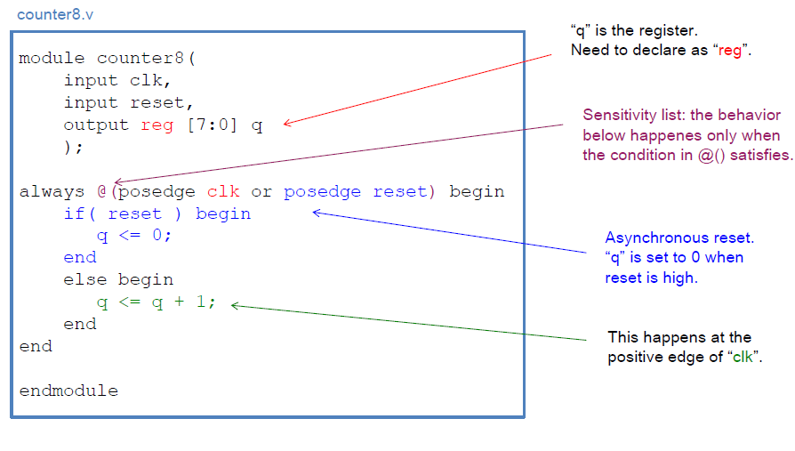
Пример: Verilog

Slide 15
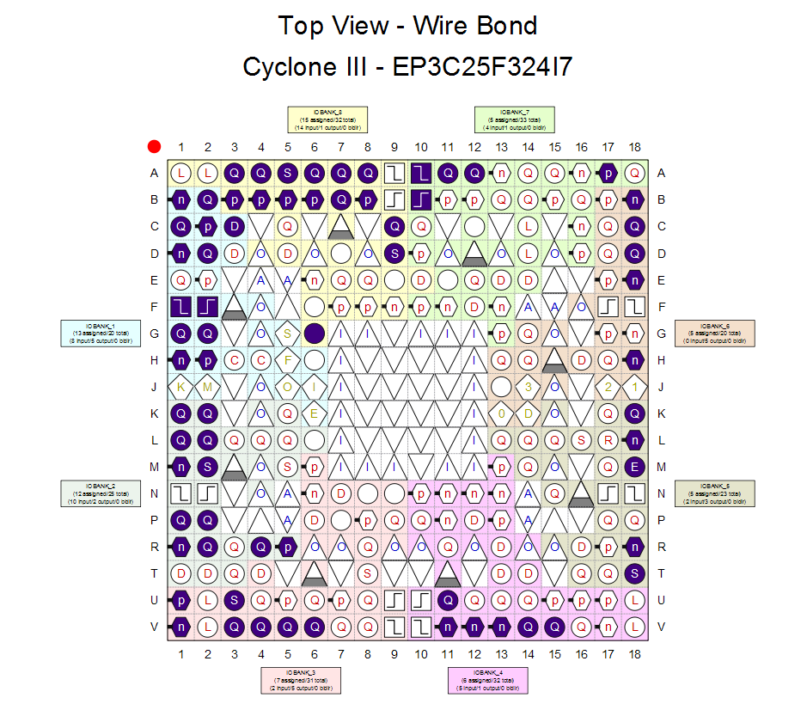
Распределение сигналов по выходным ножкам

Slide 16
Testbench
input data
output data
?
?
?
reset
clock
?
environment

Slide 17
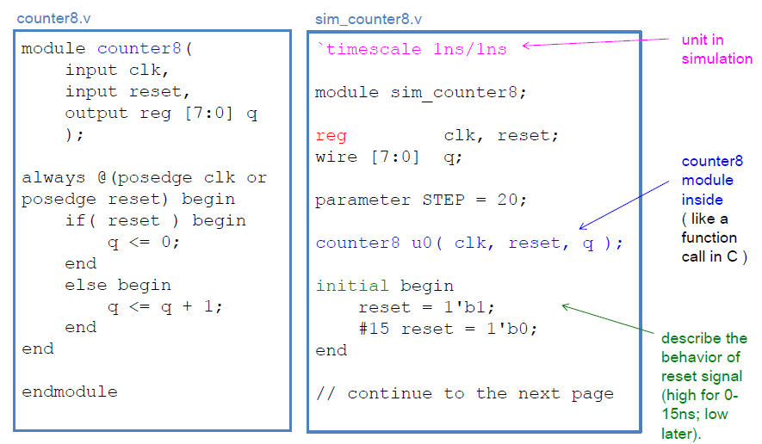
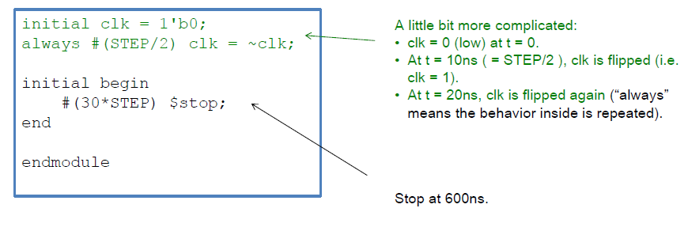
Testbench

Slide 18
Testbench
testbench.v
output data
clock
design_file.v
input data
reset

